Slide 1
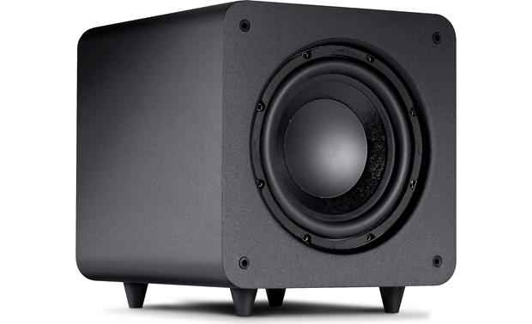
Subwoofer Speaker
PSW111
Professional Subwoofer System
FEATURE
8인치 다이내믹 밸런스 우퍼로 특수하게 튜닝된 하향식 포트 및 온포인트 스피커 지오메트리를 통해 영화, 게임 및 음악 체험에 박차를 가하는 정확한 베이스를 제공
왜곡을 제한하고 저주파에서도 풍부하고 깊은 사운드로 균형 잡히고 짜릿한 음악 환경을 제공하는 스마트 압축 회로 특징
TSI, RM 및 R/T/M 시리즈의 다른 Polk 스피커와 결합되어 있는 이 서브 훅은 수신기에 연결하여 기존 시스템과 완벽하게 호환
SPECIFICATION
항목 | 세부내용
Total Frequency Response | 38Hz-250Hz
Crossover | 60 Hz-160Hz
Driver Enclosure Type | Downward firing slot port
Driver Complement | (1) 8" (20.32 cm) d (Round) Dynamic Balance polymer composite cone - Subwoofer
Peak Power | 300 Watts
Continuous Power | 150 Watts
Dimensions (WxHxD) | 27.94 x 9.21 x 30.81cm
Weight | 9.21kg
경기도 성남시 분당구 판교로 723(분당테크노파크) B동 604-2호
TEL : 031-709-1061 / FAX : 031-709-1062

